Slide 1

PENCAPAIAN KPI KESELURUHAN (Q4) 2014
DEWAN SENAT UPM | 13 JANUARI 2014

Slide 2
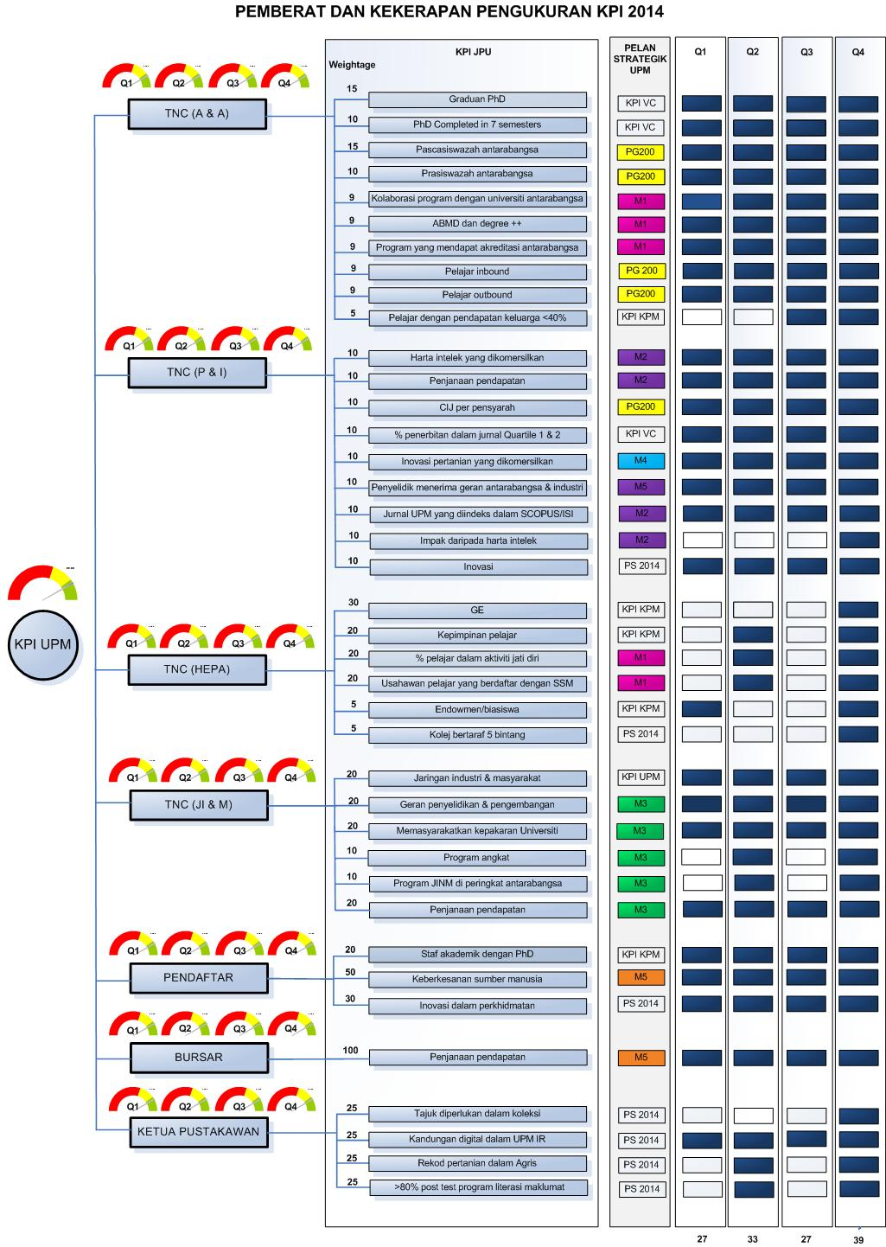
KPI UPM 2014
39 KPI

Slide 3
PENCAPAIAN Q4 2014
UPM
AKADEMIK
PENYELIDIKAN & INOVASI
HAL EHWAL PELAJAR
JARINGAN INDUSTRI & MASYARAKAT
SUMBER MANUSIA
PENGURUSAN KEWANGAN
PERKHIDMATAN PERPUSTAKAAN

Slide 4
PENCAPAIAN Q4 2013
UPM
ACADEMIC
RESEARCH & INNOVATION
STUDENT AFFAIRS
INDUSTRIAL & COMMUNITY LINKAGES
HUMAN RESOURCE
FINANCIAL MANAGEMENT
LIBRARY SERVICES

Slide 5
RINGKASAN PENCAPAIAN Q4 2014
KPI | ≥100% | 99%-75% | 74%-0 | JUMLAH
AKADEMIK | 7 | 3 |  | 10
PENYELIDIKAN & INOVASI | 7 | 2 | KPI 12(a)(ii), 12(b) | 9
HAL EHWAL PELAJAR | 6 | - | - | 6
JARINGAN INDUSTRI & MASYARAKAT | 6 | - | KPI 27(ii), 32(ii) | 6
SUMBER MANUSIA | 3 | KPI 34 (i), (ii) |  | 3
PENGURUSAN KEWANGAN | - | 1 | - | 1
PERKHIDMATAN PERPUSTAKAAN | 3 | 1 | - | 4
JUMLAH | 32 | 7 |  | 39

Slide 6
AKADEMIK & ANTARABANGSA
NO. | KPI | Pencapaian 2013 | Sasaran 2014 | Pencapaian 2014 |  |  |  | Kategori KPI | Tindakan Pembetulan/ Pencegahan
 |  |  |  | Q1 | Q2 | Q3 | Q4
1. | Bilangan Graduan PhD Dikeluarkan Setiap Tahun | 440 | 475 | 111 SGS : 104 Putra : 7 | 194 | 303 SGS=289 PBS=14 (Senat Nov 2013- Sept 2014) Pada 9 Oktober 2014 = 367 | 391 SGS=375 PBS=16 | KPI KPM

Slide 7
AKADEMIK & ANTARABANGSA
NO. | KPI | Pencapaian 2013 | Sasaran 2014 | Pencapaian 2014 |  |  |  | Kategori KPI | Tindakan Pembetulan/ Pencegahan
 |  |  |  | Q1 | Q2 | Q3 | Q4
2. | Peratus Graduan PhD yang Menamatkan Pengajian Dalam Tempoh 7 Semester | 21.% | 25% | 20% SPS : 18/88 Putra : 1 / 7 Total= 19/95 | 18.9% | 22.4% 68 pelajar | 22.2% | KPI KPM
Nota: Sasaran menggunakan Benchmark MYRA2

Slide 8
AKADEMIK & ANTARABANGSA
NO. | KPI | Pencapaian 2013 | Sasaran 2014 | Pencapaian 2014 |  |  |  | Kategori KPI | Tindakan Pembetulan/ Pencegahan
 |  |  |  | Q1 | Q2 | Q3 | Q4
3. | Bilangan enrolmen pelajar pascasiswazah antarabangsa | 3185 | 3726 | 3327 | 3412 | 3872 | 3825 | KPI KPM QS RANKINGS
4. | Bilangan enrolmen pelajar prasiswazah antarabangsa | 382 (2.67%) | 481 (3.5%) | 374 Termasuk 60 pelajar CIEP di UPMET | 385 (2.38%) Termasuk 62 pelajar CIEP di UPMET | 444 (3.23%) Termasuk 32 pelajar CIEP di UPMET | 445 (3.23%) | PS 2014 QS RANKINGS

Slide 9
AKADEMIK & ANTARABANGSA
NO. | KPI | Pencapaian 2013 | Sasaran 2014 | Pencapaian 2014 |  |  |  | Kategori KPI | Tindakan Pembetulan/ Pencegahan
 |  |  |  | Q1 | Q2 | Q3 | Q4
5. | Bilangan kolaborasi perkongsian program dengan universiti antarabangsa | 6 | 10 | 7 | 13 | 14 | 15 | PS 2014
6. | Bilangan program Accelerated Bachelor-Master Degree (ABMD) yang ditawarkan dan program degree++ prasiswazah | 0 | 2 | Q4 | Q4 | Q4 | 5 | PS 2014
7. | Bilangan program yang mendapat akreditasi antarabangsa | 19 | 27 | 19 | 27 | 27 | 27 | PS 2014

Slide 10
AKADEMIK & ANTARABANGSA
NO. | KPI | Pencapaian 2013 | Sasaran 2014 | Pencapaian 2014 |  |  |  | Kategori KPI | Tindakan Pembetulan/ Pencegahan
 |  |  |  | Q1 | Q2 | Q3 | Q4
8. | Bilangan pelajar antarabangsa mengikuti program inbound di UPM | 405 | 450 | 85 | 401 | 1114 | 1143 | QS RANKING
9. | Bilangan pelajar UPM mengikuti program outbound di luar negara | 303 | 350 | 38 | 367 | 588 | 717 | QS RANKING

Slide 11
AKADEMIK & ANTARABANGSA
NO. | KPI | Pencapaian 2013 | Sasaran 2014 | Pencapaian 2014 |  |  |  | Kategori KPI | Tindakan Pembetulan/ Pencegahan
 |  |  |  | Q1 | Q2 | Q3 | Q4
10. | Bilangan pelajar dengan pendapatan keluarga pada bawah 40% (yang memenuhi kelayakan kemasukan minimum) dalam jarak 40km radius. | 63 | 100 | Q3, Q4 | Q3, Q4 (Q2 : 27 (pelajar diploma)) | 256 (170 Diploma, 86 Bacelor) | 256 (170 Diploma, 86 Bacelor) | KPI KPM | -

Slide 12
PENYELIDIKAN & INOVASI
NO. | KPI | Pencapaian 2013 | Sasaran 2014 | Pencapaian 2014 |  |  |  | Kategori KPI | Tindakan Pembetulan/ Pencegahan
 |  |  |  | Q1 | Q2 | Q3 | Q4
11. | Bilangan harta intelek yang dikomersilkan | 11 | 10 | 3 | 5 | 12 | 13 | PS 2014
12. | Penjanaan Pendapatan : Jumlah nilai geran penyelidikan Awam Industri/ Antarabangsa | PENCAPAIAN 2010-2012 (avg) RM50 j RM13.7 j | RM52 j RM10 j | RM5.8 j 0 | RM 16.1 j RM 0.141 j | RM 17.7 j RM 3.1 j | RM 60 j | PS 2014
 |  |  |  |  |  |  | RM 3.6 j
 | b) Pengkomersilan harta intelek | RM 0.5 j | RM 0.5 j | RM59,250 | RM 0.25 j | RM 0.27 j | RM 0.37 j
 | c)Sumber-sumber lain (perkhidmatan makmal, inisiatif EduPark dsb) | RM 1.5 j | RM 2.0 j | RM0.64 j | RM 1.08 j | RM 2.5 j | RM 3.6 j

Slide 13
PENYELIDIKAN & INOVASI
NO. | KPI | Pencapaian 2013 | Sasaran 2014 | Pencapaian 2014 |  |  |  | Kategori KPI | Tindakan Pembetulan/ Pencegahan
 |  |  |  | Q1 | Q2 | Q3 | Q4
13. | Nisbah penerbitan dalam jurnal berindeks (per pegawai akademik) | 1.46 | 1.7 | 1.6 (Projected ratio based on Q1 data) CIJ : 641 | 1.6 Projected ratio based on Q2 data Paper = 1292 No. of staff = 1648 | 1.7 Projected ratio based on Q3 data Paper = 2172 No. of staff = 1648 | 1.6 | KPI KPM
14. | Peratus penerbitan dalam jurnal Quartile 1 dan 2 | 50% | 55% | 61.69% | 56.3% | 52% | 51.85% | KPI KPM
15. | Bilangan inovasi berasaskan pertanian yang dikomersilkan (kumulatif) | 36 | 41 | 37 | 38 | 39 | 60 | KPI KPM

Slide 14
PENYELIDIKAN & INOVASI
NO. | KPI | Pencapaian 2013 | Sasaran 2014 | Pencapaian 2014 |  |  |  | Kategori KPI | Tindakan Pembetulan/ Pencegahan
 |  |  |  | Q1 | Q2 | Q3 | Q4
16. | Bilangan penyelidik yang menerima geran antarabangsa dan industri SWASTA ANTARABANGSA | BENCHMARK MYRA 33 36 | 35 35 | 11 14 | 13 14 | 20 18 | 39 | PS 2014
 |  |  |  |  |  |  | 32
17. | Bilangan jurnal UPM yang diindeks dalam pangkalan data SCOPUS/ ISI | 3 | 5 | 5 | 5 | 5 | 5 | PS 2014
18. | Impak daripada harta intelek | RM 0.5 juta | RM 1.0 juta | Q4 | Q4 | Q4 | RM 2.5 j | PS 2014
19. | Inovasi (Paten yang difailkan, hak cipta, cap dagang, etc.) | 169 | 150 | 33 | 64 | 126 | 165 | PS 2014

Slide 15
HAL EHWAL PELAJAR
NO. | KPI | Pencapaian 2013 | Sasaran 2014 | Pencapaian 2014 |  |  |  | Kategori KPI | Tindakan Pembetulan/ Pencegahan
 |  |  |  | Q1 | Q2 | Q3 | Q4
20. | Peratus graduan yang memperoleh pekerjaan di dalam dan luar negara semasa Konvokesyen | Tracer study : 77.2% Kajian susulan : 86.1% | 80% | Q4 | Q4 | Q4 | 82.2% | KPI KPM
21. | Kepimpinan pelajar (Pengukuran untuk keseluruhan pelajar) | 85% NEW KPI | 86% | Q2, Q4 | 83.92% | Q4 | 86.52% | KPI KPM
22. | Peratus pelajar melibatkan diri dalam aktiviti yang bertunjangkan aspek jati diri | n/a | 10% | Q2, Q4 | 18.35% | 23.35% | 25% | PS 2014
23. | Bilangan usahawan pelajar yang berjaya menubuhkan syarikat yang mendaftar dengan Suruhanjaya Syarikat Malaysia (SSM). | n/a | 50 syarikat | Q2, Q4 | 25 | 45 | 50 | PS 2014

Slide 16
HAL EHWAL PELAJAR
NO. | KPI | Pencapaian 2013 | Sasaran 2014 | Pencapaian 2014 |  |  |  | Kategori KPI | Tindakan Pembetulan/ Pencegahan
 |  |  |  | Q1 | Q2 | Q3 | Q4
24. | Bilangan pelajar prasiswazah yang mendapat penajaan Endowmen/ biasiswa dalaman Biasiswa Luar UPM | NEW KPI | 30 | 3 | 23 | 28 | 40 | KPI KPM
25. | Bilangan kolej bertaraf 5 bintang |  | 2 | Q4 | Q4 | Q4 | 3 (64 bilik) | PS 2014

Slide 17
JARINGAN INDUSTRI & MASYARAKAT
NO. | KPI | Pencapaian 2013 | Sasaran 2014 | Pencapaian 2014 |  |  |  | Kategori KPI | Tindakan Pembetulan/ Pencegahan
 |  |  |  | Q1 | Q2 | Q3 | Q4
26. | Jaringan Industri dan Komuniti | 2487 | 2000 | 602 | 1167 | 1,640 | 3,115 | PS 2014
 | i) Bilangan Jaringan Industri |  | 1800 | 528 | 994 | 1,389 | 2,698
 | ii) Bilangan jaringan Industri berimpak tinggi (5 bintang) |  | 70 | 3 | 5 | 8 | 17
 | iii) Bilangan Jaringan Komuniti | 59 | 200 | 74 | 173 | 251 | 417
 | iv) Projek Komuniti berimpak tinggi (4-5 bintang). |  | 10 (Jaringan) | 7 | 8 | 13 | 33

Slide 18
JARINGAN INDUSTRI & MASYARAKAT
NO. | KPI | Pencapaian 2013 | Sasaran 2014 | Pencapaian 2014 |  |  |  | Kategori KPI | Tindakan Pembetulan/ Pencegahan
 |  |  |  | Q1 | Q2 | Q3 | Q4
27. | Bilangan Geran Penyelidikan dan Pengembangan berkaitan JINM |  | 40 (Geran) | 35 | 50 | 61 | 92 | KPI KPM
28. | Memasyarakatkan kepakaran Universiti melalui JINM Bilangan staf terlibat dengan industri (3-5 bintang); dan Bilangan staf terlibat dengan komuniti (2-5 bintang) | 587 | 450 (staf) 290 (Staf) 32 (Staf) | 153 86 75 | 943 239 311 | 1,653 342 497 | 1,311 439 872 | PS 2014

Slide 19
JARINGAN INDUSTRI & MASYARAKAT
NO. | KPI | Pencapaian 2013 | Sasaran 2014 | Pencapaian 2014 |  |  |  | Kategori KPI | Tindakan Pembetulan/ Pencegahan
 |  |  |  | Q1 | Q2 | Q3 | Q4
29. | Bilangan Program Angkat |  | 16 (16 fakulti) | Q2, Q4 | 2 | 16 | 34 | PS 2014
30. | Bilangan program JINM UPM di arena antarabangsa |  | 8 (Program) | Q2, Q4 | 3 | 6 | 18 | PS 2014
31. | Penjanaan Pendapatan (i + ii) Jumlah sumbangan kewangan atau nilai yang setara (in-kind) Jumlah pendapatan untuk Tabung Amanah untuk aktiviti JINM | RM52.8 juta | RM 40 juta RM39.5 juta RM 0.5 juta | RM16.1 juta RM16.1 juta | RM29.4 juta RM29.4 juta | RM34.8 juta RM34.8 juta | RM48.28 juta RM48.1 juta | PS 2014
 |  |  |  | Q2, Q4 | 0 | 0 | RM0.18 juta | PS 2014

Slide 20
SUMBER MANUSIA
NO. | KPI | Pencapaian 2013 | Sasaran 2014 | Pencapaian 2014 |  |  |  | Kategori KPI | Tindakan Pembetulan/ Pencegahan
 |  |  |  | Q1 | Q2 | Q3 | Q4
32. | Peratus staf akademik dengan kelayakan PhD: a) Staf akademik b) Staf akademik & penyelidik | 83.56% 82.85% | 85% 83% |  |  |  |  | KPI KPM
 |  |  |  | 84.18% | 83.86% | 85.50% | 86.32%
 |  |  |  | 83.30% | 83.32% | 85.23% | 85.80%

Slide 21
SUMBER MANUSIA
NO. | KPI | Pencapaian 2013 | Sasaran 2014 | Pencapaian 2014 |  |  |  | Kategori KPI | Tindakan Pembetulan/ Pencegahan
 |  |  |  | Q1 | Q2 | Q3 | Q4
33. | Keberkesanan Sumber Manusia : Nisbah staf dan pelajar | 1:17 | 1:10 | 1:16 | 1:16.7 | 1:16.7 | 1:10.8 | QS RANKING
 | ii. % staf akademik antarabangsa | 8% | 17% | 11.09% | 5.34% | 5.39% | 16.1%

Slide 22
SUMBER MANUSIA
NO. | KPI | Pencapaian 2013 | Sasaran 2014 | Pencapaian 2014 |  |  |  | Kategori KPI | Tindakan Pembetulan/ Pencegahan
 |  |  |  | Q1 | Q2 | Q3 | Q4
 | iii. Nisbah staf akademik dan staf bukan akademik | 1:3 | 1:3 | 1:2.4 | 1:2.57 | 1:2.54 | 1:2.54 Akademik : 1810 Bukan akademik : 4602
 | iv. % staf bukan akademik dalam latihan | 88.53% | 80% | 11.03% | 37.35% | 78.84% | 86.53% | QS RANKING
 | v. % Mobiliti staf bukan akademik (outbound) | 0.8% | 10% | 1.8% (79 orang) | 7.75% | 10.17% | 13.08%
34. | Bilangan inovasi dalam perkhidmatan | - | 4 | 2 | 2 | 7 | 11 | -

Slide 23
PENGURUSAN KEWANGAN
NO. | KPI | Pencapaian 2013 | Sasaran 2014 | Pencapaian 2014 |  |  |  | Kategori KPI | Tindakan Pembetulan/ Pencegahan
 |  |  |  | Q1 | Q2 | Q3 | Q4
35. | Percentage of internal income vs. total annual budget Geran Kerajaan Sumber Dalaman | 15.4% RM551 juta RM100 juta | 16% RM625 juta RM120 juta | 22% RM156 juta RM43.5 juta | 13% RM313 juta RM47.7 juta | 16% RM460.3 juta RM90 juta | 14% RM617.7 juta RM100.7 juta | KPI KPM

Slide 24
PERKHIDMATAN PERPUSTAKAAN
NO. | KPI | Pencapaian 2013 | Sasaran 2014 | Pencapaian 2014 |  |  |  | Kategori KPI | Tindakan Pembetulan/ Pencegahan
 |  |  |  | Q1 | Q2 | Q3 | Q4
36. | Peratus tajuk yang diperlukan dalam koleksi | 88.17% | 85% | Q4 | Q4 | Q4 | 83.61% | PS 2014
37. | Pertambahan kandungan digital dalam portal UPMIR | 34.62% | 4000 | 1628 | 2889 | 3982 | 5,312 (29.8%) | PS 2014

Slide 25
PERKHIDMATAN PERPUSTAKAAN
NO. | KPI | Pencapaian 2013 | Sasaran 2014 | Pencapaian 2014 |  |  |  | Kategori KPI | Tindakan Pembetulan/ Pencegahan
 |  |  |  | Q1 | Q2 | Q3 | Q4
38. | % pertambahan rekod pertanian Malaysia dalam pangkalan data Agris |  | 5% | Q2, Q4 | 14.7% | Q4 | 8.58% (530 rekod) | PS 2014
49. | % pelajar mencapai markah >80% dalam post test program literasi maklumat |  | 70% | Q2, Q4 | 97.37% | Q4 | 95.76% (3572/3730) | PS 2014

Slide 26

Terima Kasih | Thank You

